Slide 1

NAMIK KEMAL ÜNİVERSİTESİ ÇORLU MÜHENDİSLİK FAKÜLTESİ ELEKTRONİK VE HABERLEŞME MÜHENDİSLİĞİ
BİTİRME ÇALIŞMASI
ULTRASONİK SENSÖR İLE
SIVI SEVİYE KONTROLÜ
Danışman : Yrd. Doç. Dr. Reşat MUTLU
Hazırlayan : Ali RÜVEYCAN 1130605009

Slide 2
İÇİNDEKİLER
SİSTEME GENEL BAKIŞ
SIVI SEVİYE KONTROL YÖNTEMLERİ
KULLANILAN ELEKTRONİK MALZEMELER
ÇALIŞMA PRENSİBİ
ÇALIŞMA ALGORİTMASI
SENSÖRÜN TEMEL ÇALIŞMA İLKESİ
MESAFE ÖLÇÜM METODU
YAZILIM
SİSTEMİN AVANTAJLARI
SİSTEMİN DEZAVANTAJLARI
ÖLÇÜMDE HATA SEBEPLERİ
PROJENİN KULLANIM ALANLARI

Slide 3
SİSTEME GENEL BAKIŞ
Bu sistem sıvı seviye kontrolüne yeni bir bakış açısı kazandırmak için tasarlanmıştır.
Sıvıyla direk temas halinde bulunmadan sıvı yüzeyine ses dalgası göndererek sıvı seviye kontrolü sağlanacaktır.

Slide 4
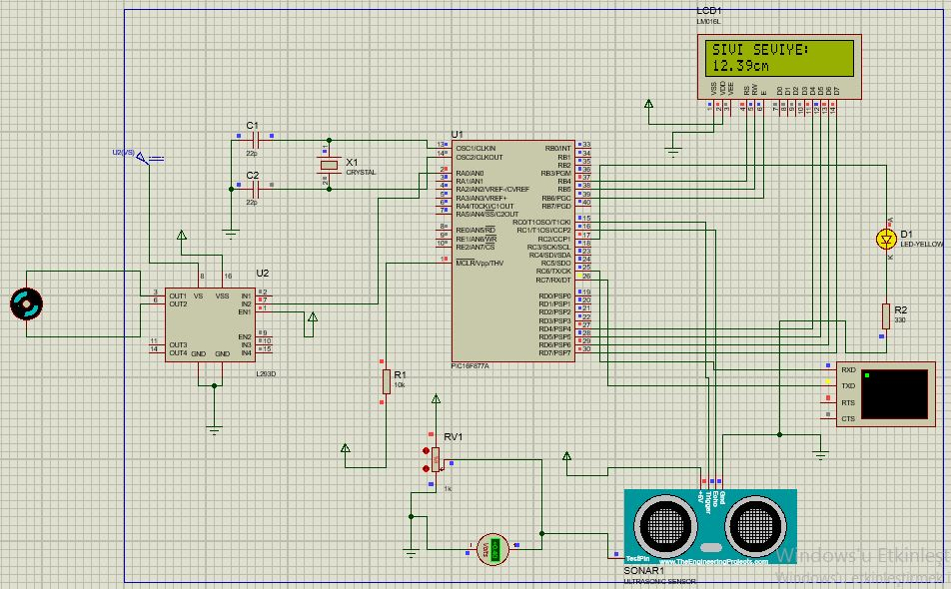

Slide 5
SIVI SEVİYE KONTROL YÖNTEMLERİ
Elektrot ile Sıvı Seviye Kontrolü
Yüzen Şamandıra ile Sıvı Seviye Kontrolü
Basınç Ölçümü ile Sıvı Seviye Kontrolü
Ultrasonik Sensör ile Sıvı Seviye Kontrolü

Slide 6
KULLANILAN ELEKTRONİK MALZEMELER
PIC16F877A Mikrodenetleyici
HC – SR04 Ultrasonik Sensör
DC Motor
L293D Motor Sürücü Entegresi
LCD ve LED

Slide 7
PIC : Lamba,servo motor,dc motor,zaman rölesi,sensör,LCD gibi çevresel birimleri kontrol etmede kullanılan bir mikrodenetleyicidir.
Hc – SR04 ULTRASONİK SENSÖR : Sonar kullanarak karşısındaki nesneye olan mesafesini hesaplamaya yarayan bir input kaynağıdır.
L293d : İki motoru birbirinden ayrı ileri-geri kontrol etmeye yarayan bir motor sürücü entegresidir.
LCD : elektrikle kutuplanan sıvının ışığı tek fazlı geçirmesi ve önüne eklenen bir kutuplanma filtresi ile gözle görülebilmesi ilkesine dayanan bir görüntü teknolojisidir.
LED : Işık yayan diyottur.

Slide 8
ÇALIŞMA PRENSİBİ
Sistem çalışmaya başladığında ultrasonik sensör her an için ölçüm yapmaktadır.
Bu sistemde sıvı yüksekliğinin algılanması sensörün gönderdiği ses dalgalarının sıvı yüzeyine çarpıp geri dönmesiyle gerçekleşmektedir.
Ses dalgaları %98-99 oranında sıvı yüzeyinden geri yansımaktadır.

Slide 9
Sıvı seviyesi = Kap derinliği – Ultrasonik sensör ile sıvı yüzeyi arası mesafe
Sıvı seviyesi bu denkleme göre bulunur.
Sistemde referans mesafesi 10 cm olarak belirlenmiştir.
Referans mesafesinin altındaki ölçümlerde dc motor aktif haldedir ve led yanmamaktadır.
Referans mesafesinin üzerindeki ölçümlerde ise dc motor durdurulup led yanacaktır.

Slide 10
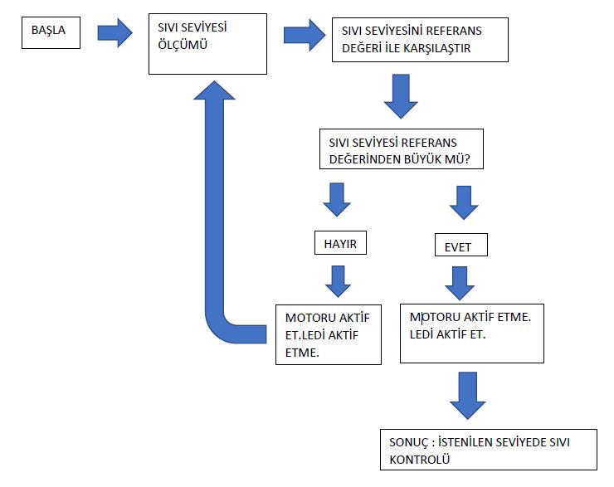
ÇALIŞMA ALGORİTMASI

Slide 11
SENSÖRÜN TEMEL ÇALIŞMA İLKESİ
Sensörü çalıştırmak için TRIG pinine 10 us’lik TTL darbe gönderilir ve sensör aktif hale geçip 40kHz’lik 8 adet cycle üretir. Bu darbeler verici transdüserden gönderilir.
Gönderilen bu ses dalgası 340 m/s hızla ilerler.
İlerleyen dalga doğru açı ile bir engele çarpar ve geri yansır.
Sıvılarda bu oran %98-99 dur.

Slide 12
Verici transdüserden işaret gönderildiği anda ECHO pini lojik 1 olur. İşaret alıcı transdüsere gelene kadar lojik1 ‘de kalır.
Alıcı transdüsere işaret gelince ECHO pini lojik 0 seviyesine geçer.

Slide 13
ULTRASONİK SENSÖR İLE MESAFE ÖLÇÜM METODU
Sensörün yaydığı ultrasonik ses deniz seviyesinde 340 m/s hızla yayılmaktadır. Hız bilindiğine göre belirli bir zaman diliminde alınan yol ;
X=v*t denkleminden hesaplanır.
Mesafeyi bulmamız için ECHO pininin lojik-1 kalma süresini bulmamız yeterli olacaktır. 4 Mhz kristal kullandığımız takdirde mikrodenetleyici 1 Mhz’de çalışacaktır.

Slide 14
Yani T=1/f = 1/(1*10^6)=1 us
Ses hızı 340 m/s dir.
340 m/s = 34.000 cm/1000000 us = 0.034 cm/us
Mesafe = 0.034*t(geçen süre) eşitliği ile yazılabilir.
Fakat sensörün ECHO pininin lojik-1’de kalma süresi gidip-gelme süresi olduğu için bu süreyi ikiye bölmek gerekmektedir.
Sonuç olarak eşitlik Mesafe = 0.017*t olur.

Slide 15
YAZILIM
Bu projede programlama CCS-C ile yapılmıştır.
Custom Computer Services firmasının PIC’lere özel geliştirdiği özel bir C derleyicisidir.

Slide 16
SİSTEMİN AVANTAJLARI
Kullanımı kolay sistemdir.
Teknolojiye ayak uyduran bir sistemdir.
Sıvı ile temas etmeden ölçüm yapılmaktadır.
Maliyeti düşüktür.
Malzeme temini kolaydır.

Slide 17
SİSTEMİN DEZAVANTAJLARI
Tanker yüksekliğinin değişimi sistem çalışmasını bozar.
Farklı yükseklikteki her tanker için tekrar programlama gerekir.
Sensörün tanker üzerindeki konumunun değiştirilmesi sistemin çalışmasını bozar.

Slide 18
ÖLÇÜMDE HATA SEBEPLERİ
Sıcaklık
Havanın Nemi
Frekans kararlılığının sağlanamaması
Sıvı dolarken yüzeyinde hareketli dalgalar oluşturması
Girişim (Interference)
Ölçüm yapılacak cismin yapısı kaynaklı doğal parazitlik

Slide 19
PROJENİN KULLANIM ALANLARI
Proje günlük hayatta benzin tankerlerinde,
Evlerde kullanılan su depolarında,
Uçak depolarının kontrolünde,
Petrol rafinelerinde varillere ham petrol doldurmada

Slide 20
BENİ DİNLEDİĞİNİZ İÇİN TEŞEKKÜR EDERİM.

